Slide 1


PHÒNG GIÁO DỤC VÀ ĐÀO TẠO QUẬN LONG BIÊN
MĨ THUẬT 1
CHỦ ĐỀ 6: ĐỒ CHƠI – ĐỒ DÙNG HỌC TẬP
BÀI 1: CHIẾC BÁT XINH XẮN
TIẾT 2: VẼ VÀ TRANG TRÍ BÁT

Slide 2
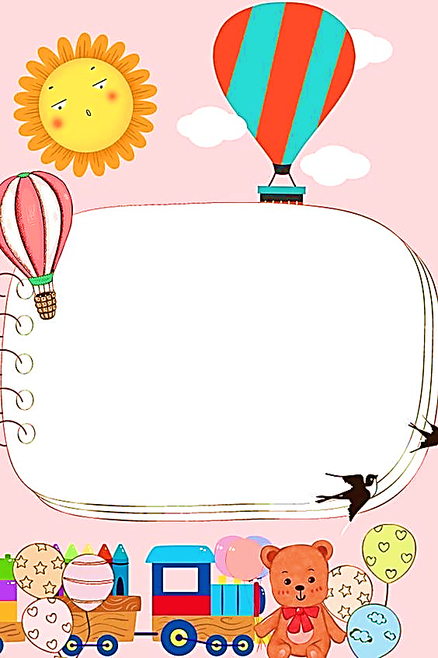
CHUẨN BỊ ĐỒ DÙNG
- Sách học Mĩ thuật.
- Giấy vẽ.
- Màu.
- Bút chì, tẩy.

Slide 3
YÊU CẦU CẦN ĐẠT
  Nhận biết được cách tạo chiếc bát từ khối tròn và sự tương phản của khối.
  Vẽ và trang trí được chiếc bát.
  Biết quý trọng đồ dùng trong gia đình. Chỉ ra được khối lõm trong đồ dùng và sản phẩm mĩ thuật.

Slide 4

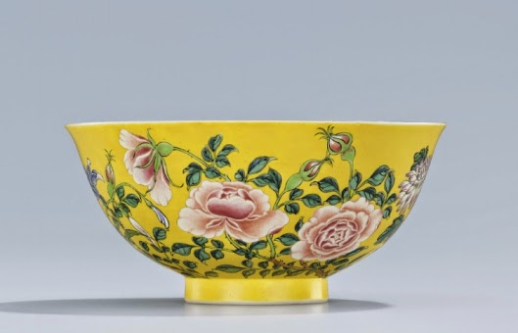
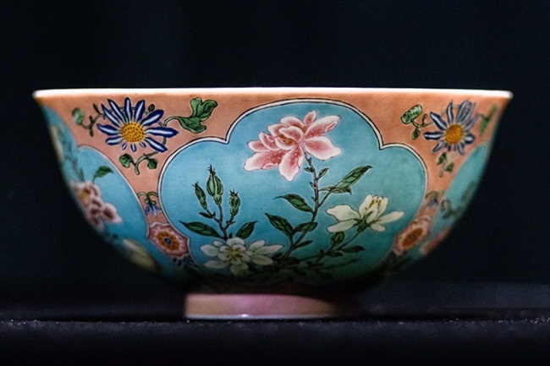
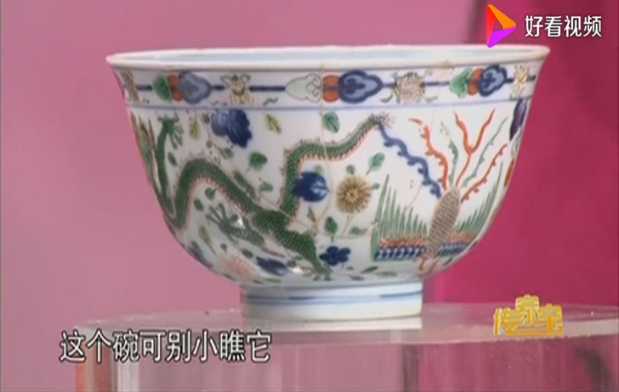
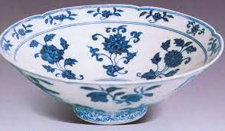
KHÁM PHÁ
-Em kể tên các bộ phận của chiếc bát?
-Nhận xét hình dáng và màu sắc của những chiếc bát?
-Họa tiết trang trí là những hình gì?

Slide 5
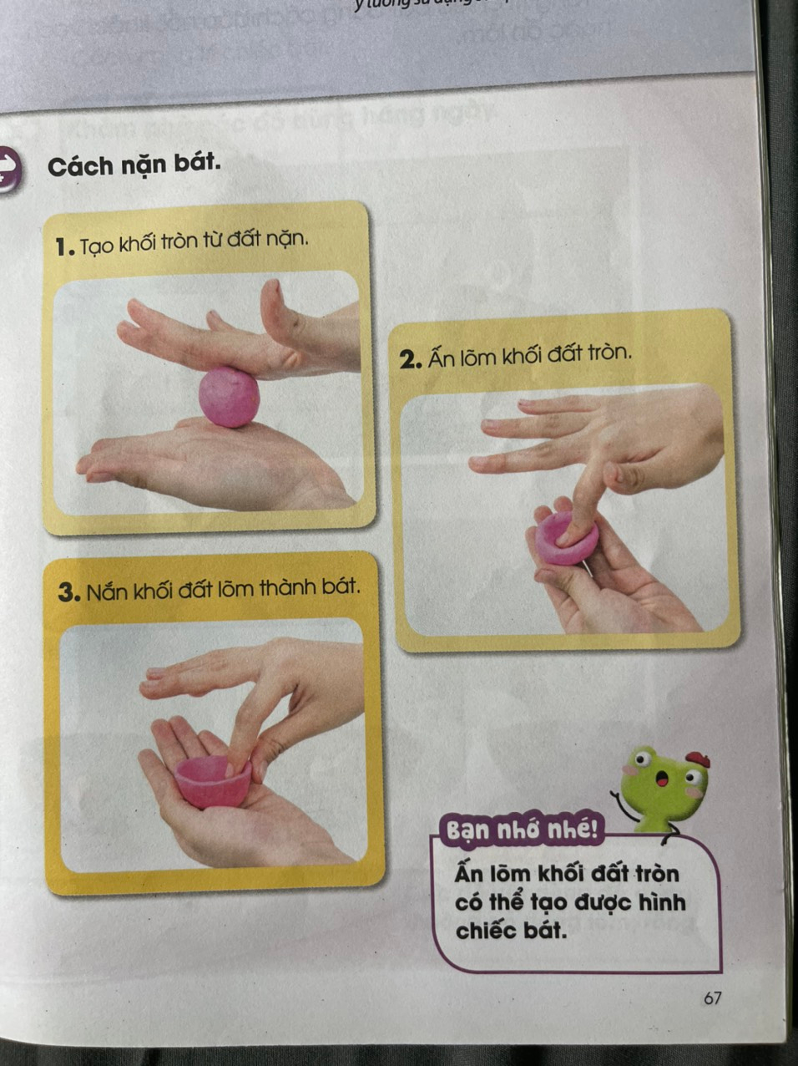
2. KIẾN TẠO KIẾN THỨC - KĨ NĂNG
Cách nặn cái bát:
1. Tạo khối tròn từ đất nặn.
2. Ấn lõm khối đất tròn.
3. Nắn khối đất lõm thành bát

Slide 6
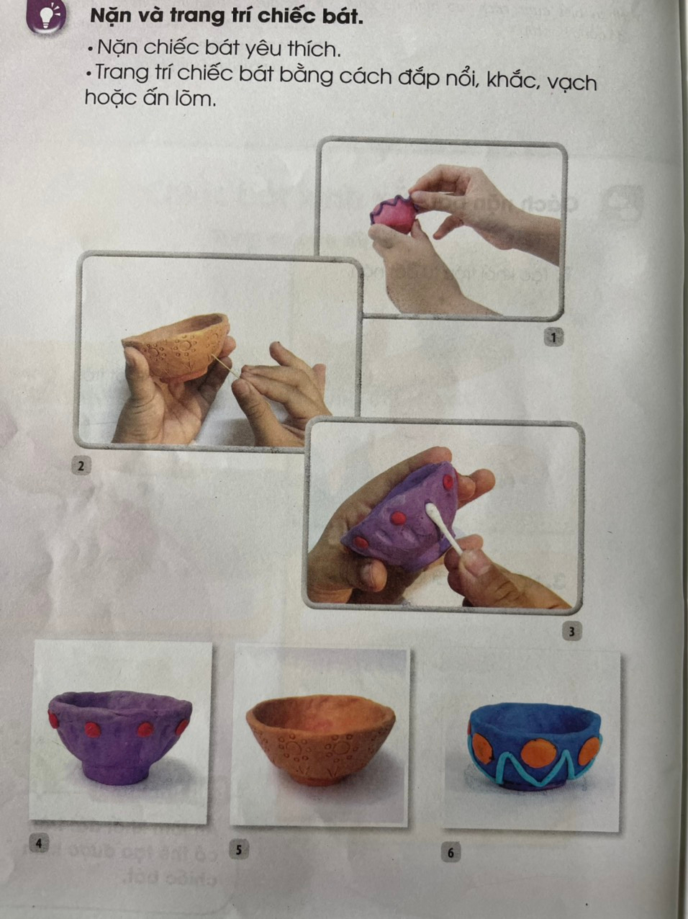
Cách trang trí cái bát:
1. Đắp nổi.
2. Khắc.
3. Ấn lõm

Slide 7
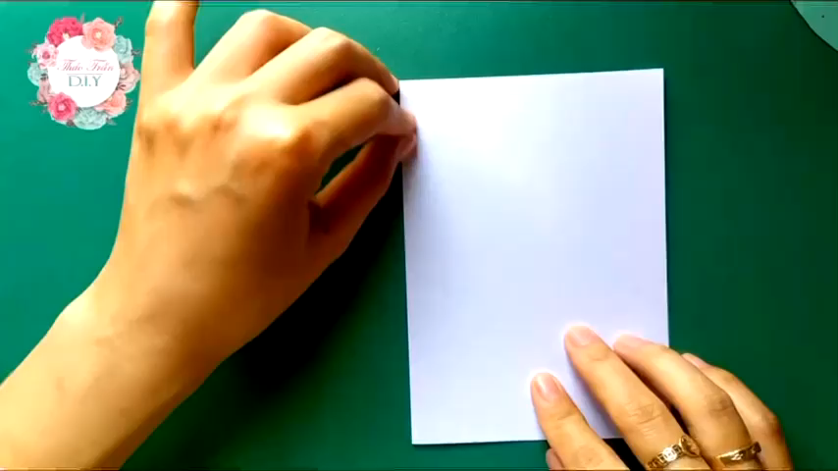

Slide 8
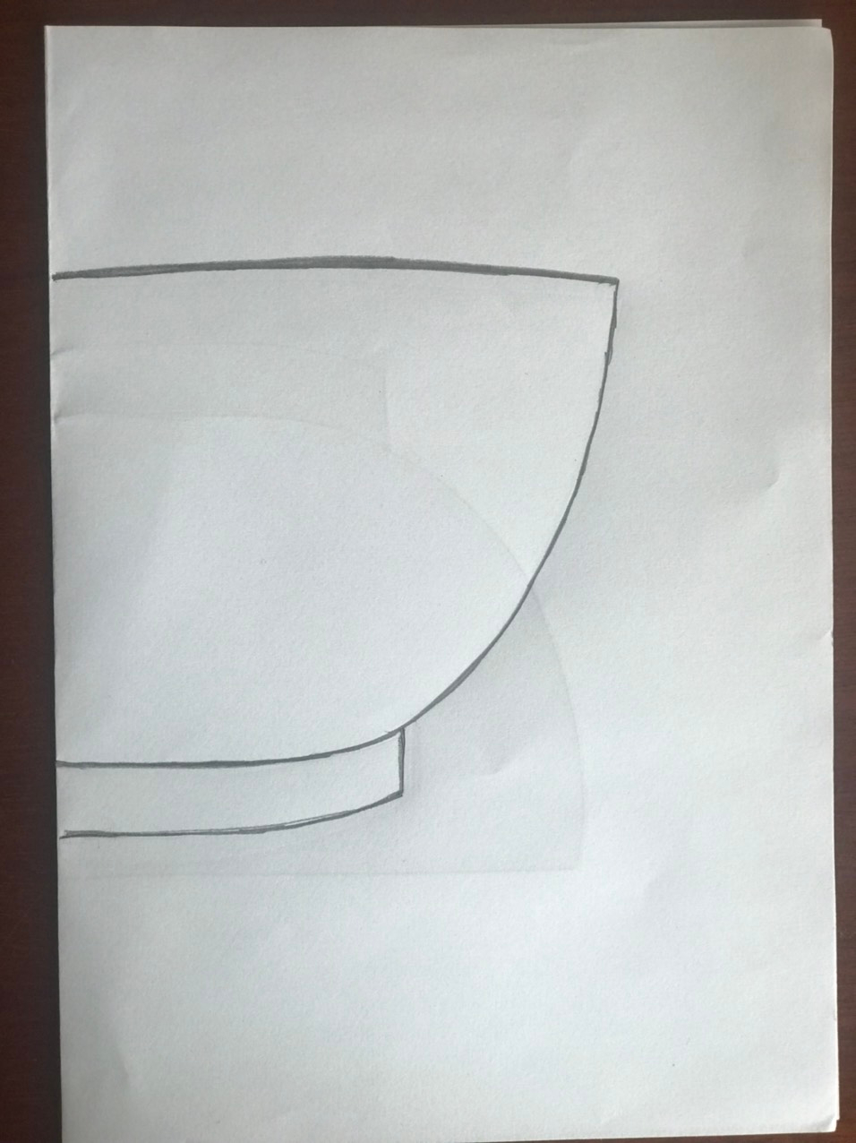
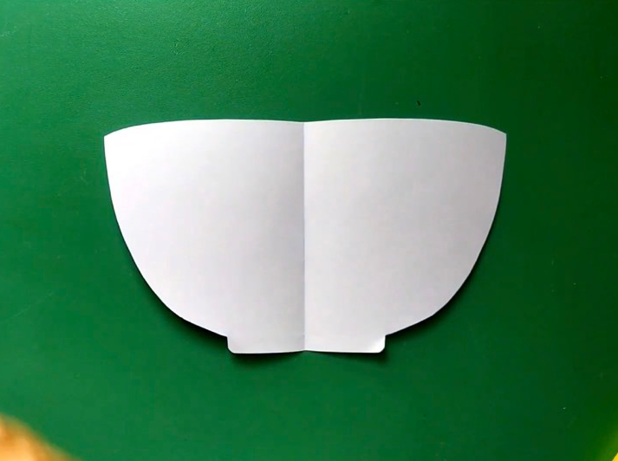
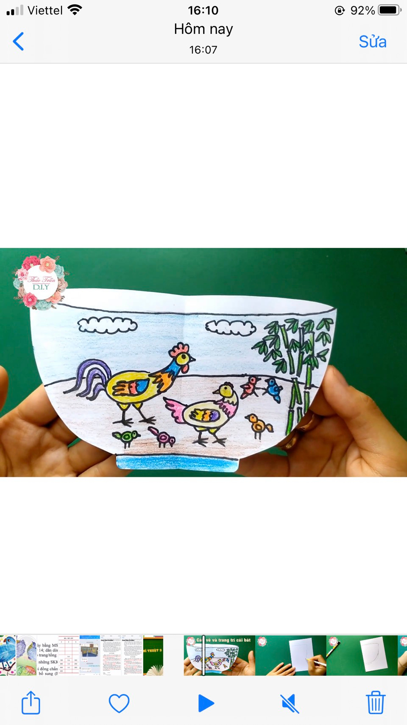
KIẾN TẠO KIẾN THỨC- KỸ NĂNG
Cách cắt dán và trang trí chiếc bát
Gập đôi tờ giấy và vẽ
Cắt hoặc xé theo hình vẽ
Trang trí và vẽ màu

Slide 9
GHI NHỚ
Các bước thực hiện
-Gập đôi tờ giấy và vẽ một nửa cái bát trên phần gập của chiếc bát
- Cắt hoặc xé theo hình vẽ
-Trang trí và vẽ màu

Slide 10
GHI NHỚ
Hình trang trí cần cân đối với chiếc bát và phù hợp với khổ giấy.

Slide 11
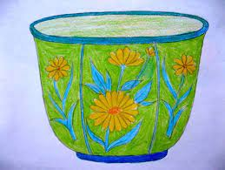
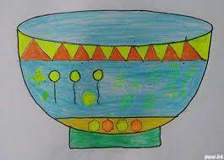
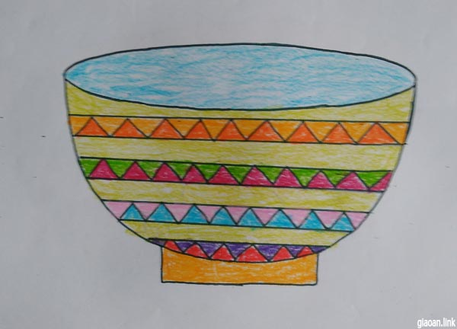
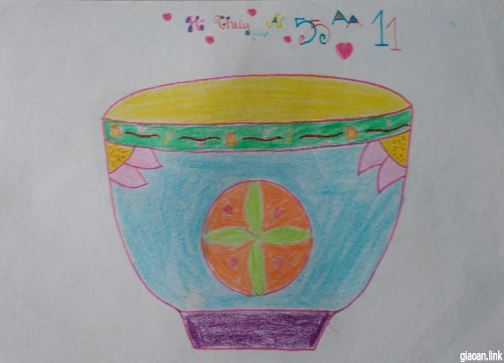
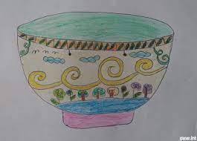
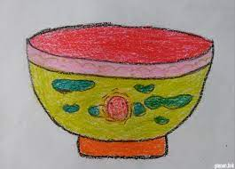
BÀI THAM KHẢO

Slide 12
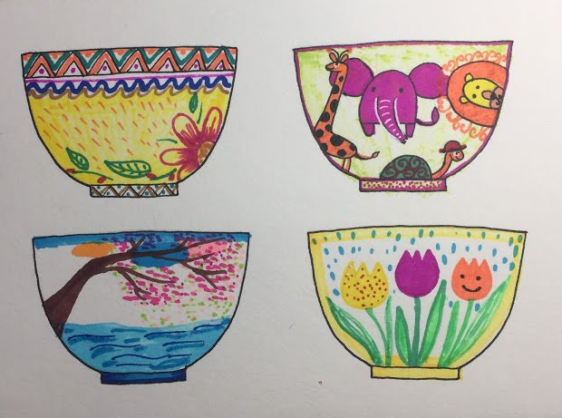
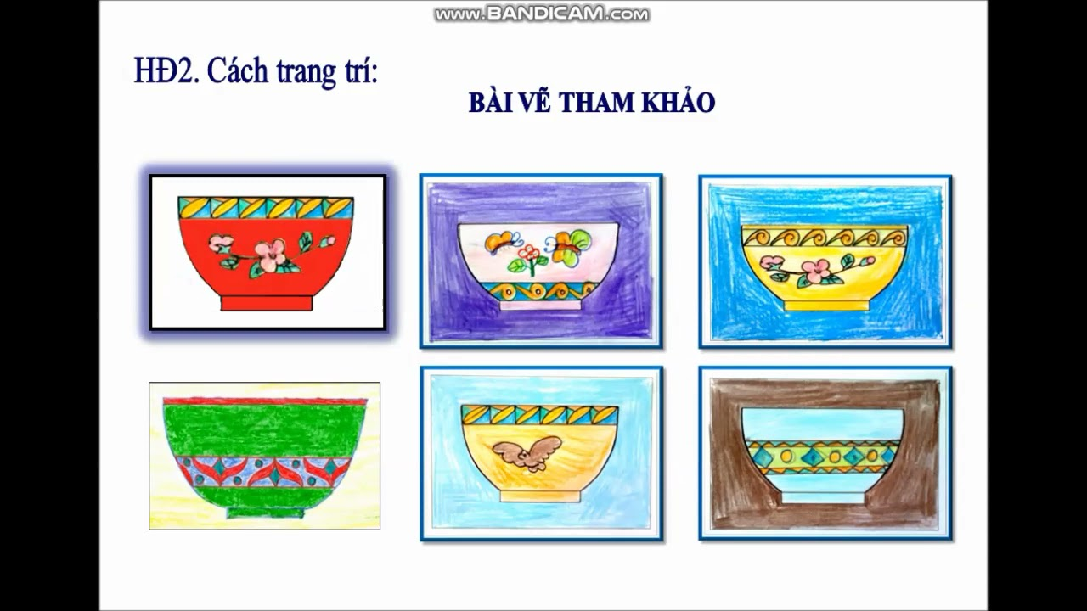
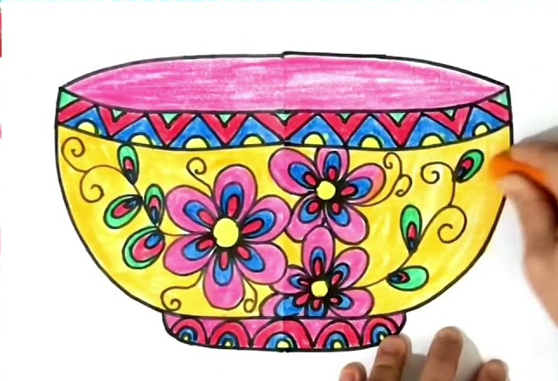

Slide 13
LUYỆN TẬP- SÁNG TẠO
Em hãy tạo dáng chiếc bát và trang trí theo ý thích.

Slide 14
PHÂN TÍCH- ĐÁNH GIÁ
Giới thiệu và chia sẻ sản phẩm với
người thân trong gia đình.
Chia sẻ về cách cắt, dán chiếc bát?
Em đã dùng họa tiết gì để trang trí cái bát?

Slide 15
VẬN DỤNG- PHÁT TRIỂN
Em hãy quan sát và kể tên những đồ vật có khối lồi lõm trong gia đình mình nhé!

Slide 16



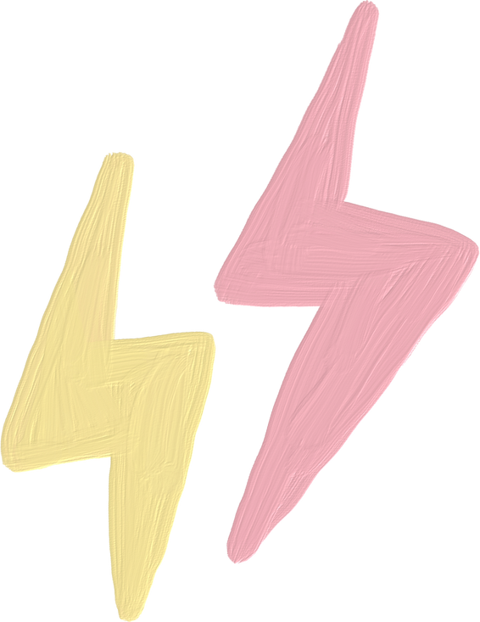
Xin chào và hẹn gặp lại các em!

